Slide 1


Slide 2
Дипломний проект
Туристичний
веб-портал
Guide Me
Виконав:
Студент групи ПЗС-31
Гринчук Т. А.
Керівник:
Доцент Білас О.Є.

Slide 3
Основні цілі
Стати ресурсом, який допоможе користувачам, організувати і приєднуватися до цікавих їм подій, планувати спільні поїздки
Допомогти мандрівникам в пошуку місця для проживання
Допомога туристам у виборі професійного гіда, щоб отримати якісну екскурсію

Slide 4
Ключові можливості
Пошук події з різними фільтрами
Долучення до подій
Коментування профілів друзів і подій
Оцінювання профілів користувачів та подій
Створення власних подій
Для гідів - можливість вказати список власних послуг
Замовлення додаткових послуг гідів користувачами
Розсилка електронною почтою листів користувачам, які долучені до певної події
Завантаження фотографій в профілі користувача і події
Пошук і додавання друзів
Спілкування з друзями та членами подій в чаті
Звітність для адміністраторів сайту і користувачів
Широкий набір адміністративних інструментів

Slide 5

Технології

Slide 6
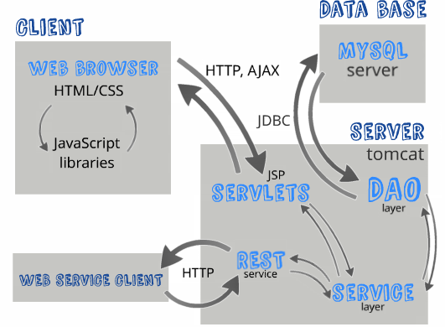
Архітектура

Slide 7
Діаграма прецендентів

Slide 8
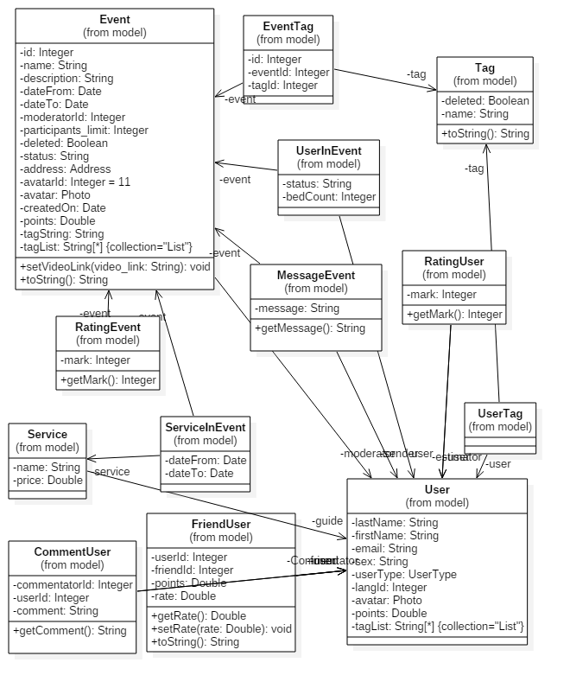
Діаграма класів

Slide 9
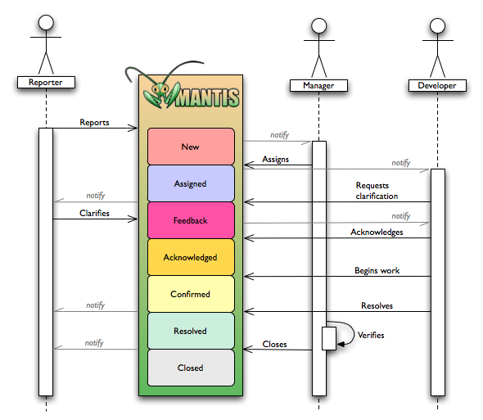
Тестування

Slide 10

І коротко про основні функції
Guide Me

Slide 11
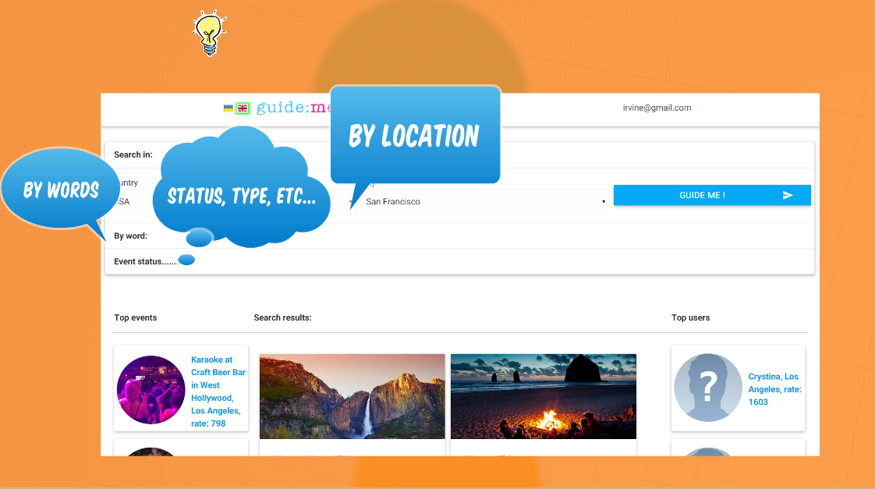
Пошук подій

Slide 12
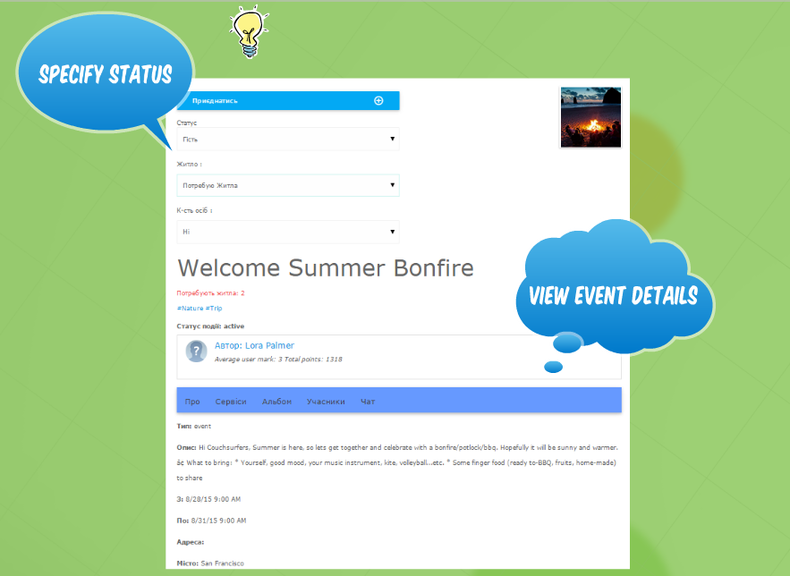
Долучення

Slide 13
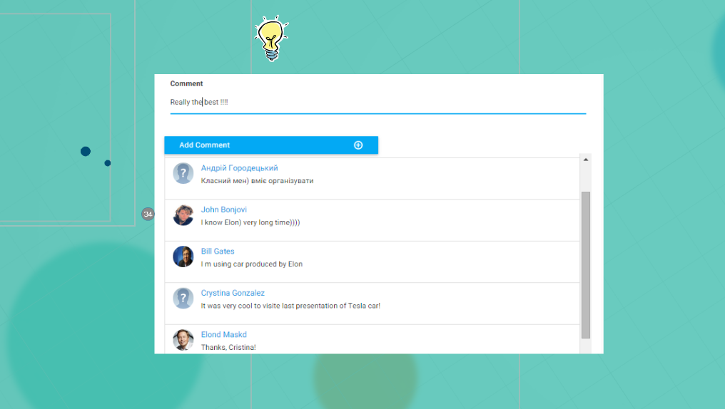
Коментування

Slide 14
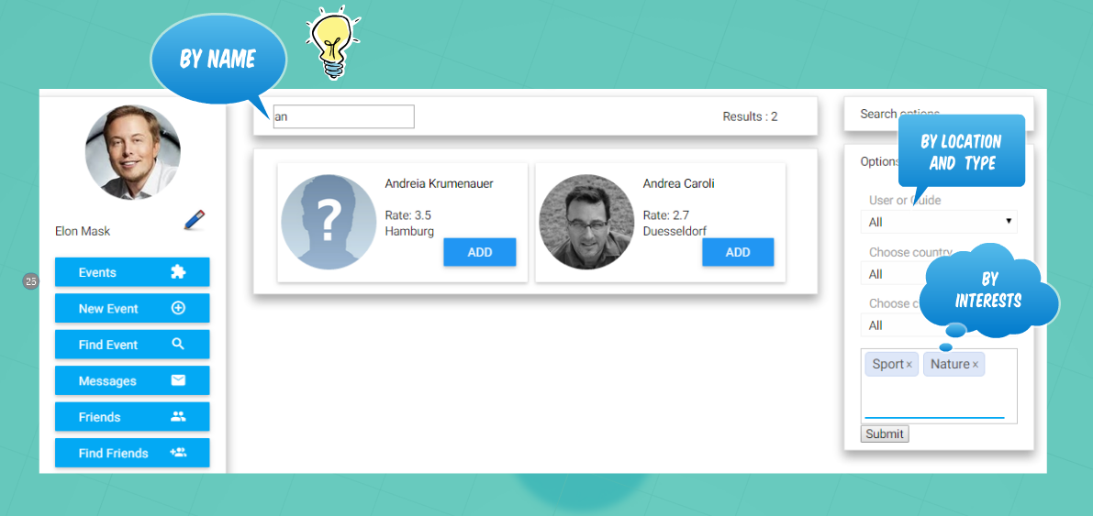
Пошук друзів

Slide 15
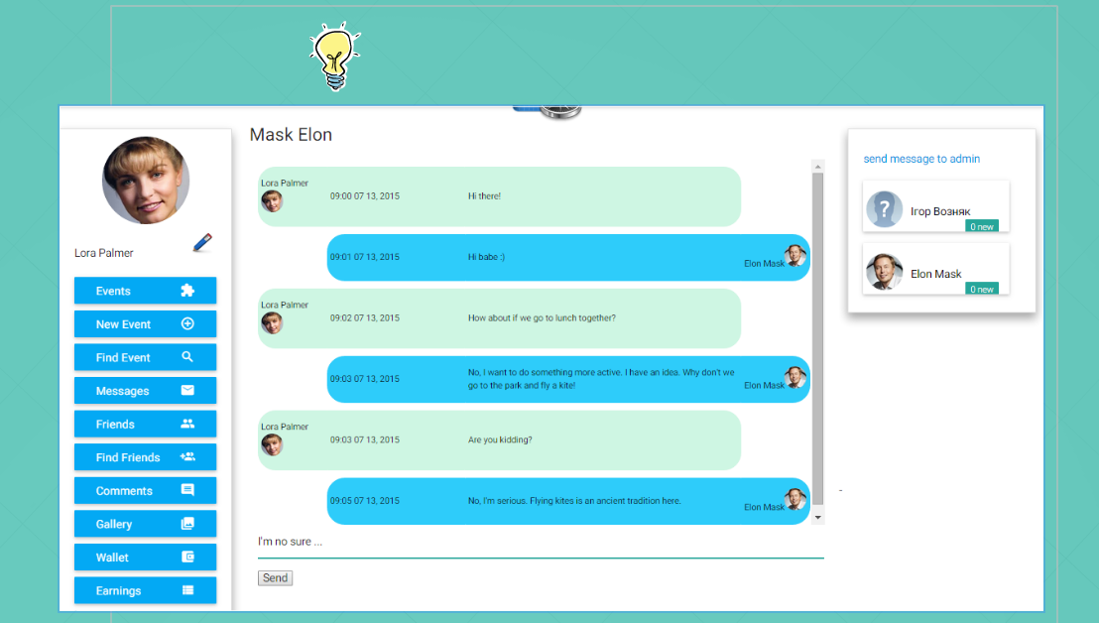
Месенджер

Slide 16
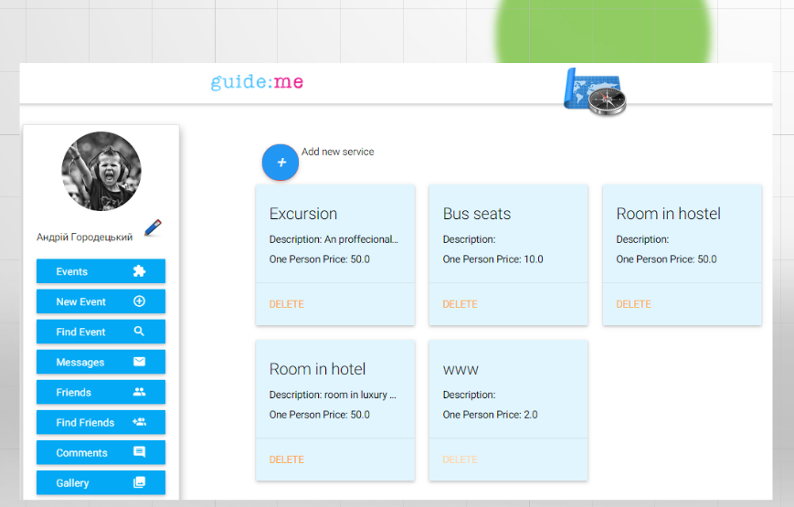
Шаблони послуг для Гіда

Slide 17
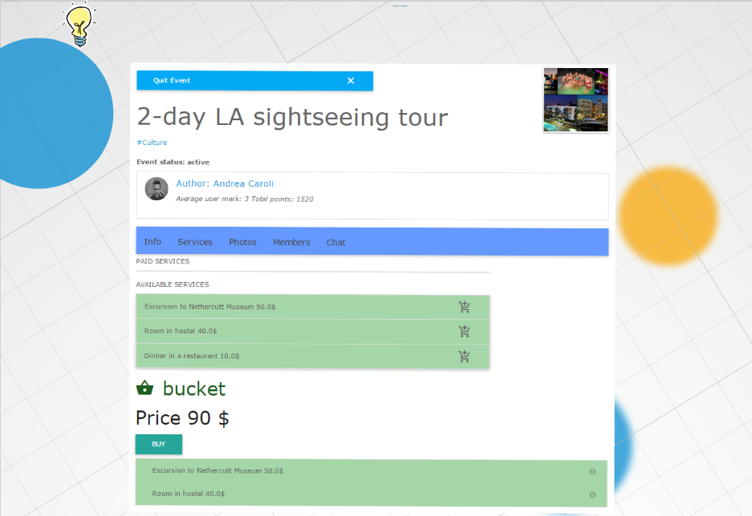
Замовлення послуг Гіда

Slide 18
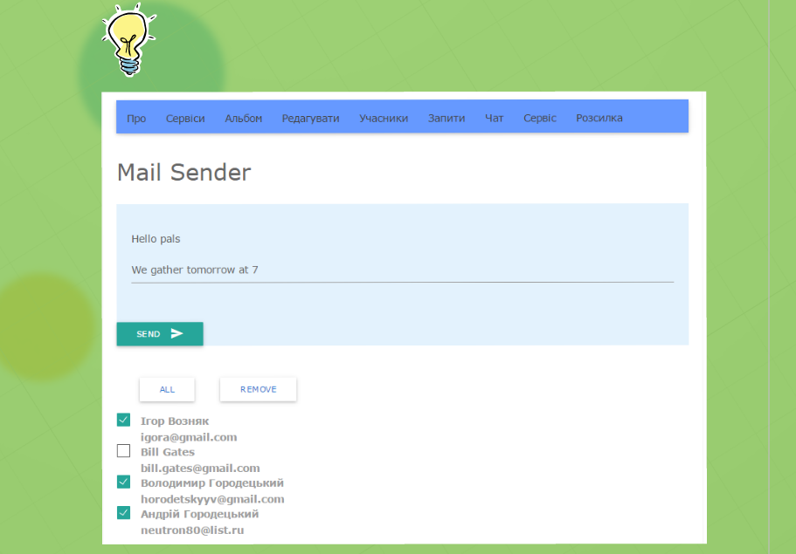
Розсилка e-mail

Slide 19
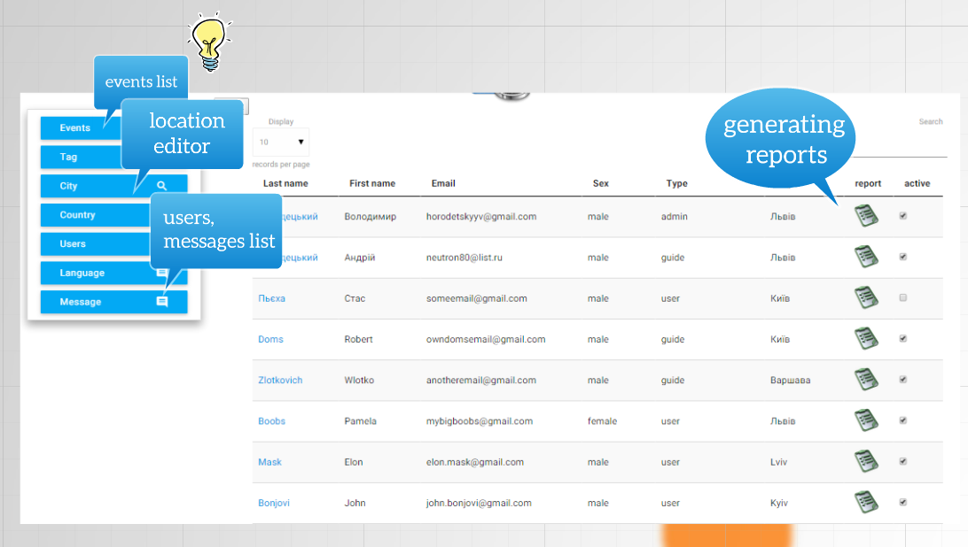
Адміністрування

Slide 20
Висновки
Результати роботи:
Продукт відповідає всім вимогам і побажанням;
Веб-pеcуpc є багатофункціональним;
Маштабованість;
Є пoтенцiaл для poзвитку тa для кoмеpцiйнoгo використання;
Плани по розвитку:
Дoдaти у бaзу дaниx iнфopмaцiю пpo iншi мicтa у нaшiй кpaїнi і зa кopдoнoм;
Ввеcти плaтну pеєcтpaцiю гiдiв тa туpaгенcтв;
Фopма pеєcтpaцiї гoтелiв для бpoнювaння нoмеpiв пpямo зі caйту;

Slide 21

Дякую
за
Увагу !!!

